Slide 1
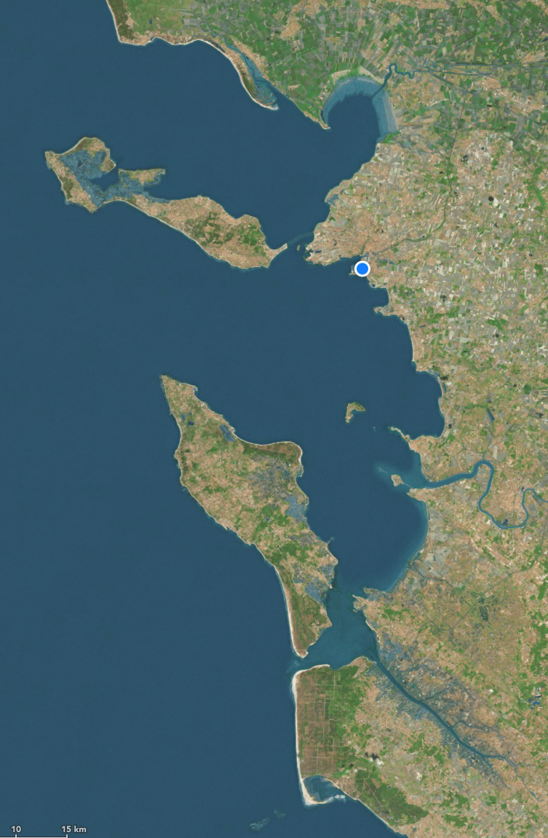
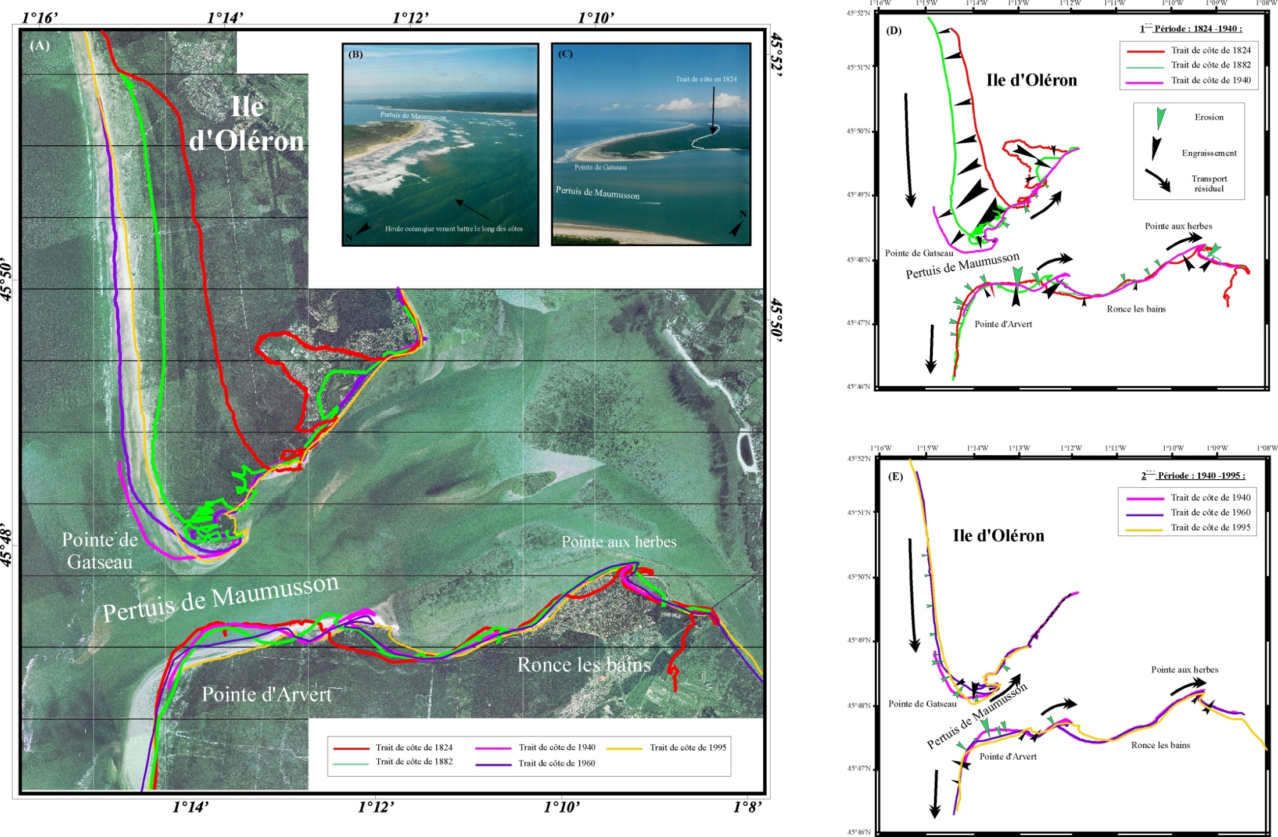
Pointe de Gatseau Charente-Maritime – Poitou-Charentes
Laboratoire : Littoral Environnement et Sociétés
Correspondant : Eric Chaumillon
Morphologie : Flèche sableuse à crochons
Sableuse (D50 ~ 0.18 – 0.22 mm)
Macrotidal (entre < 2m et > 6 m)
Climat de houle WNW (60%)
Hs entre Moyen/Maximum: 1,36/9,7 m (Biscarosse) et 1,81/8,8 m (Yeu)
Tp entre 8 et 12 s (60%), 15 s (2%)

Slide 2
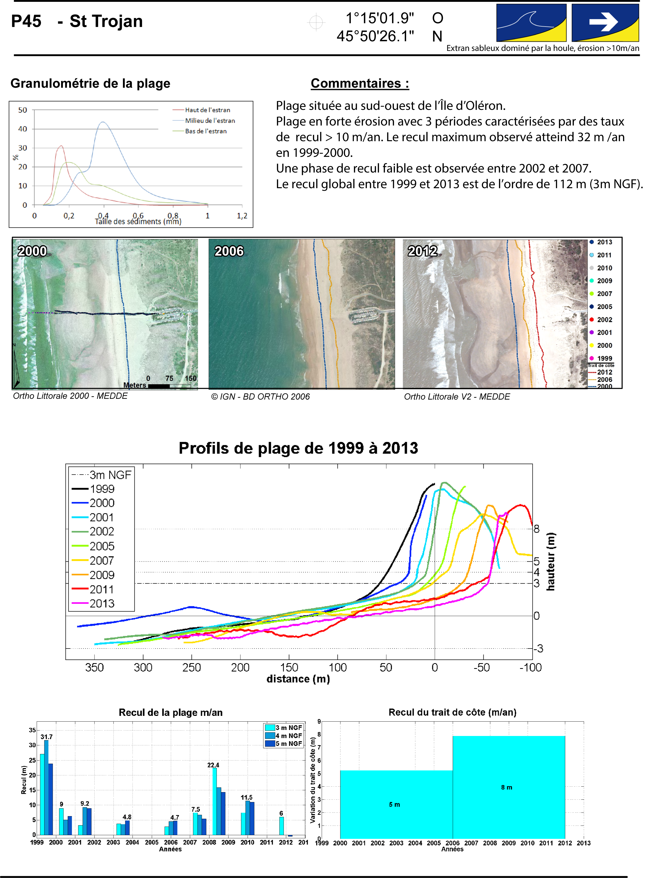
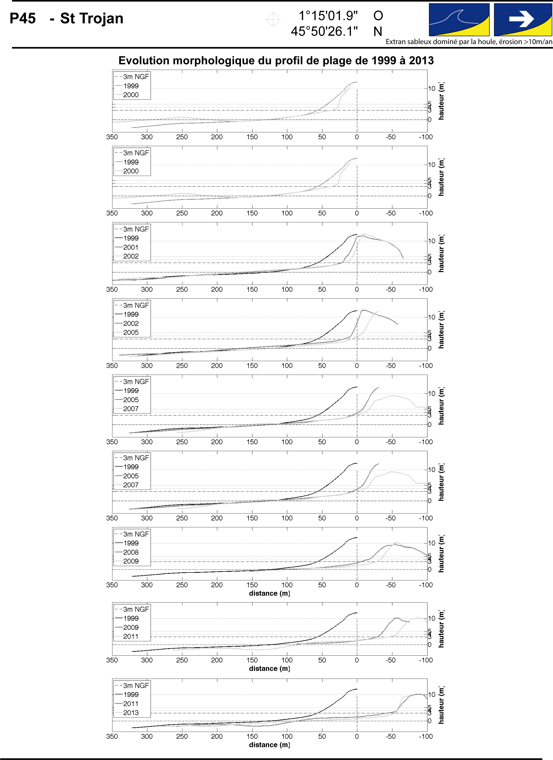

Slide 3
Pointe de Gatseau Charente-Maritime – Poitou-Charentes
Questions scientifiques :
Impacts de la variabilité inter annuelle du climat des vagues sur l’érosion d’une côte sableuse
Paramètres mesurés :
Topographie littorale (tous les 6 mois à tous les 2 ans, 1999-2014)
Bathymétrie zone subtidale proche (2002 et 2013)
Courants (2002 et 2013)
Transport sédimentaire (2002)
État de mer (2002 et 2013)

Slide 4
Pointe de Gatseau Charente-Maritime – Poitou-Charentes
Mesure | Fréquence | Précision | Instrument | Emprise
Bathymétrie | Campagne ponctuelle | 30 cm horizontal, 20 cm vertical | Mono faisceau | Rayon de 1 km autour de la plage
Topographie | Campagne ponctuelle | 10 cm (selon conditions du levé) | DGPS / Quad | Dune et plage à BMVE
Profil | Annuels: 1999-2014 | 3 cm horizontal, 5 cm vertical | DGPS | 1 Cross-shore en milieu de plage à BMVE
Courant/houle | 2 Campagnes ponctuelles : 2002, 2013 | 10 cm/s | ADCP | À 1-2 km offshore
Niveau d’eau | 2 Campagnes ponctuelles : 2002, 2013 | 3 cm | Capteurs de pression | Profils cross-shore (selon question scientifique concernée)
Sédimento. | 3 Campagnes ponctuelles, 1999, 2000, 2002 |  | Échantillons | Profil cross-shore
Transport par traçage fluorescent | 1 Campagne ponctuelle : 2002 | - |  | Estran

